Slide 1
我是独特的
部编版小学道德与法治三年级下册第一单元第1课

Slide 2
第一课时

Slide 3
游戏导入
指纹的秘密
游戏要求：
1、在白纸上印上自己的指纹。
2、同桌互相观察彼此的指纹，你发现了哪些秘密？

Slide 4
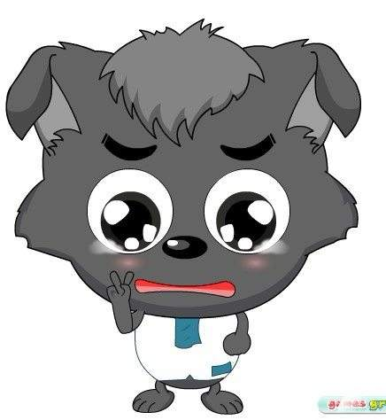
我的自画像
我们每个人都有自己的特点，都是独特的，那么，怎样才能认识这个独特的“我”呢？我们怎样才能找到自己的特点？

Slide 5
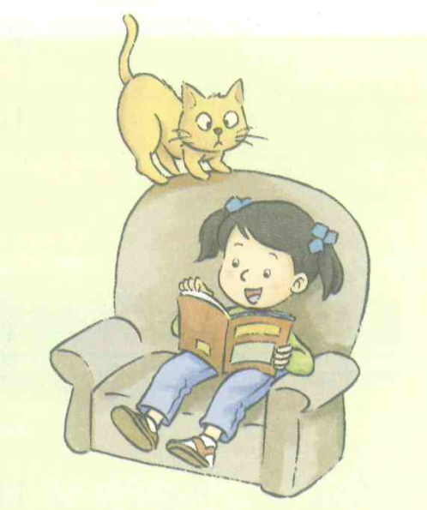
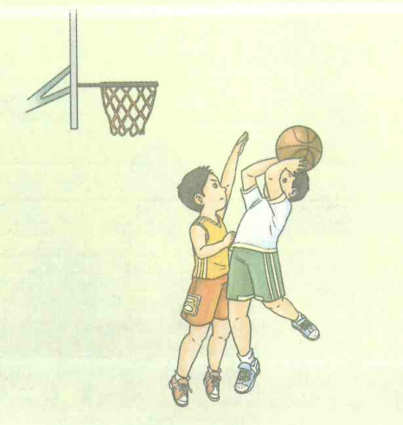
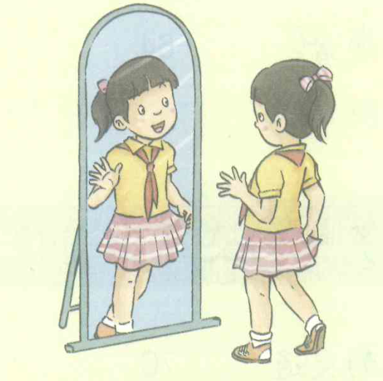
请你说一说，在镜子中，在活动中，你可以找到自己的哪些特点？
镜子中的我，一张小圆脸，扎着马尾辫儿。我做事比较细心。
我个子高高的，喜欢打篮球。我打球擅长进攻，勇往直前。
我喜欢阅读。看书时的我聚精会神，别人说话都听不见。

Slide 6
请你结合一下学习、玩耍、运动等活动，在卡片上对自己进行描述，署名并放入小纸箱。
学习中的我
运动中的我
玩耍中的我
……

Slide 7
我的他画像
随机抽取卡片读，猜一猜卡片上描述的是谁？
说一说你们猜到的这个同学和他卡片上所描述的自己一样吗?然后对“他/她”的描述进行补充。

Slide 8
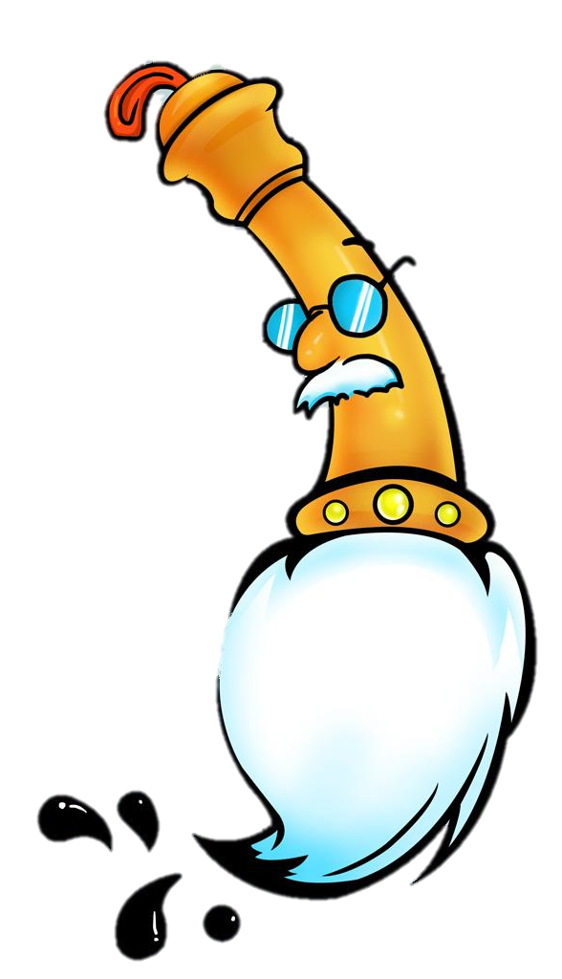
请你向他人了解一下他们对你的看法，看看别人眼中的你是怎么样的，为自己画一幅“他画像”。
父母说我___________________
老师说我___________________
同学说我___________________

Slide 9
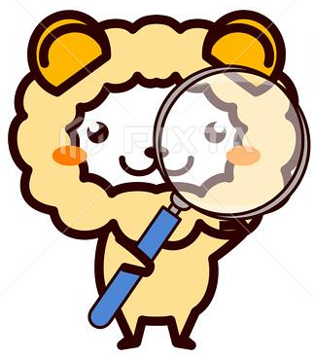
赵兴的调查结果
父母认为赵兴有点儿调皮，老师说他很有韧劲，同学们说他足球踢得好。赵兴认同老师和同学的看法，自己确实能一直坚持练习书法、提高球技。但赵兴并不认同父母的看法，他觉得自己并不是真调皮，在父母面前的那些调皮行为，其实是想逗父母开心。
1、赵兴不认同父母的看法，你认为赵兴应该怎么和父母沟通呢？
2、假如你像赵兴一样，并不认同某些人对你的看法，你会以什么方式与他们沟通呢？
小讨论

Slide 10
试一试
请你说说，遇到下列情况你会怎么做？
有一次大课间，你因为匆忙地赶去交作业，不小心撞到了小明却没有道歉。因此，小明一直认为你是一个很没有礼貌的人。但是，你并不认同小明的说法，你会……
班里的同学和你的关系都比较冷淡，也不叫你一起玩。他们认为你是一个难以接近的人，你似乎不喜欢和他们一起玩耍。你并不认同他们的说法，并且很奇怪为什么他们会这么想，你会……

Slide 11
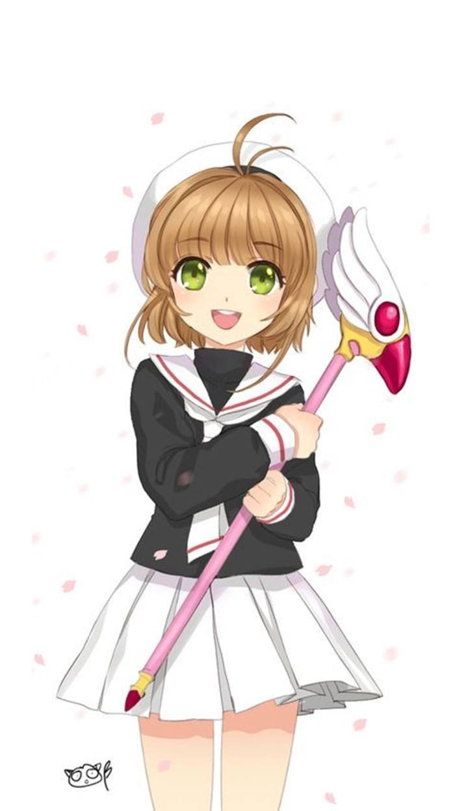
小贴士：如何对待他人评价
对待好评
对于别人给予自己的好的评价，应该要礼貌的对别人的评价表示感谢，要珍惜别人对你的评价，继续发扬优点，但不要骄傲自满。
对于差评
遇到差评的时候，首先我们不要觉得气愤，而应该冷静地从他人评价中找到自己的不足之处加以改进，促使自己进步。

Slide 12
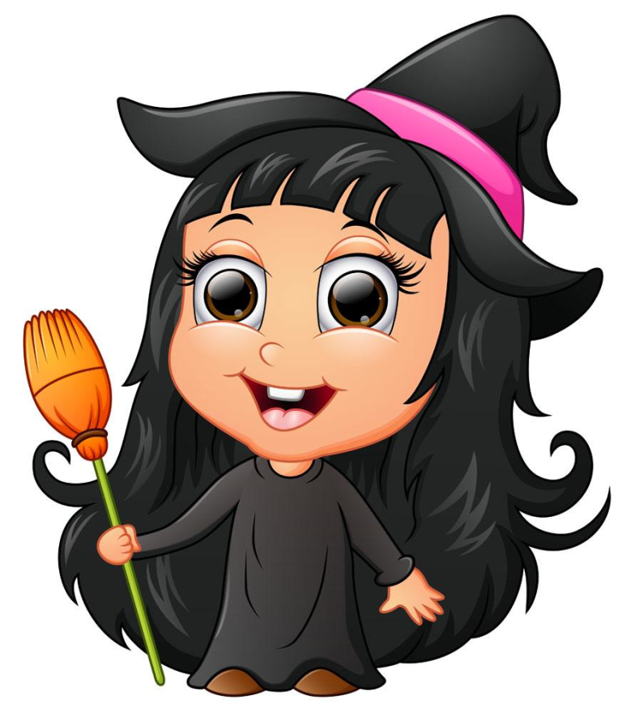
展开想象，放飞自我
在生活中，我们常常对自己有特别的期望。假如你有一种神奇魔法，可以将自己变成你想成为的事物，你想变成什么呢？

Slide 13
假如我能变成一种植物，我愿意成为一株玫瑰，拥有玫瑰花的美丽。
假如我能变成一种动物，我愿意成为___，拥有这种动物_____的特点。
假如我能变成动画片中的卡通人物，我愿意成为___，拥有这个人物___的特点。
假如我能变成___，我愿意成为___，拥有________的特点。
假如我能变成……
【思考】你是否能从这些自我期望中，找到自己呢？

Slide 14
阅读角
我独特的内心世界
我的内心像一个“故事袋”，在“故事袋”中有快乐、有宁静、有惊喜、有悲伤……
我有一个精美的小盒子，里面装着我喜欢的东西，有漂亮的汤汁、五彩的编织线、美丽的落叶书签。我经常打开小盒子，欣赏自己的收藏，玩完后，会小心合上盖子，放在书架上收好。我还记得自己曾经给甲虫造了一个漂亮的“家”，我在树下挖了一个洞，用树枝和树叶在洞口架起一个小棚，然后，在棚子上培了一层土，我觉得甲虫会很喜欢这个“家”，它一定会经常来这个“家”里住。
我心里还有好多小问号，想去探究答案。比如，为什么彩虹是七种颜色而不是八种呢？

Slide 15
你有自己的“故事袋”吗？默默地想一想你的“故事袋”中都装着哪些事情。如果愿意，可以跟大家分享。

Slide 16
第二课时

Slide 17
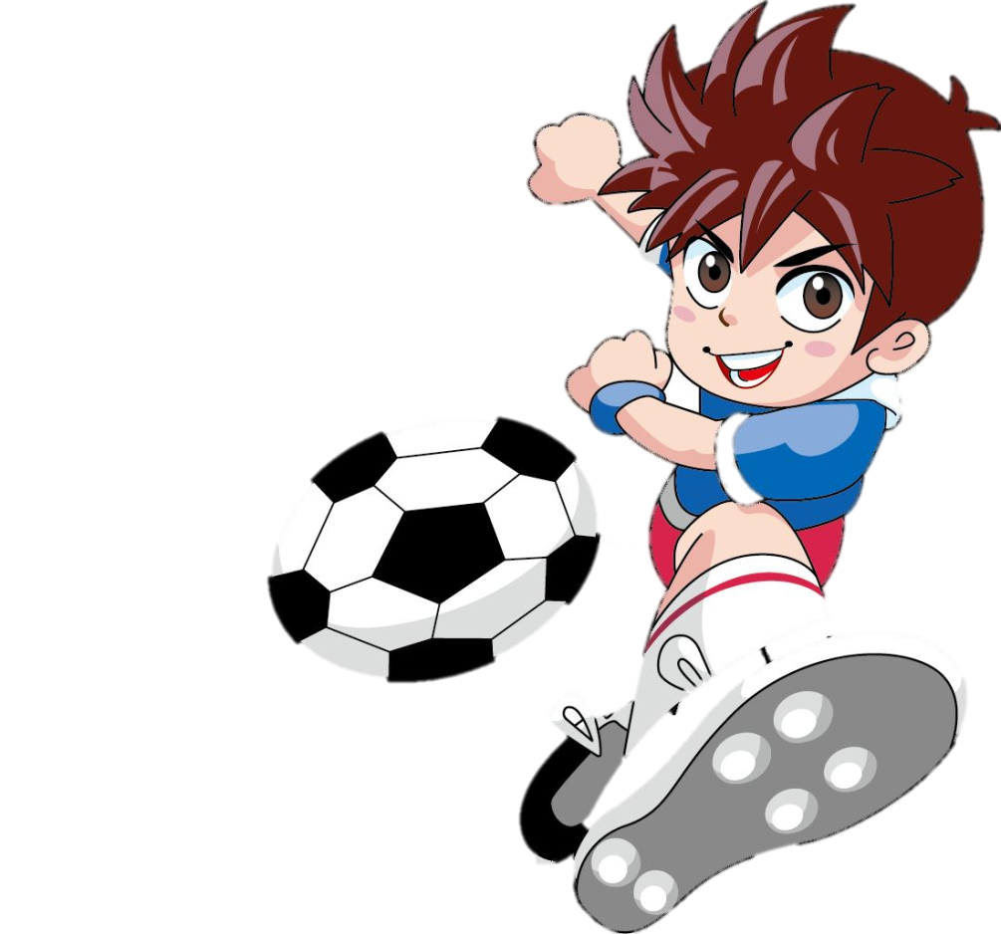
我能变得更好
我是不是很差劲呢？
最近，我烦心事不断。那天课间休息时，我们在教学楼前踢足球，不料一脚把球踢飞，将教学楼的一块窗户玻璃打碎了，接下来的挨训情景可想而知。随后的语文考试，成绩不理想，是我考得最差的一次。我是不是很差劲呢？在老师和同学眼里，我是不是比较失败呢？这让我感到很没面子，我开始讨厌自己了。
交流讨论：故事中的小健同学，哪些方面做得不够好？

Slide 18
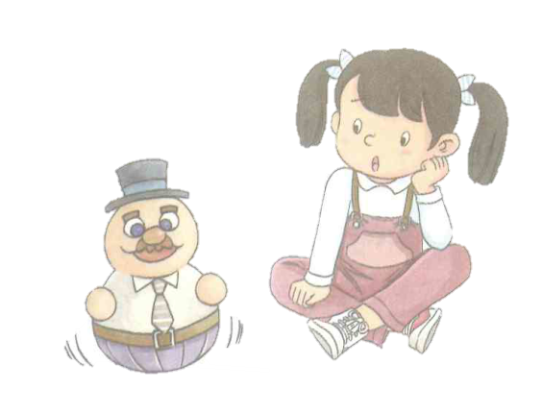
你是不是和小健一样，会感到自己有这样那样的缺点，有时候甚至认为自己很差劲呢？如果你愿意，可以跟下面的“不倒翁先生”说一说。
不倒翁先生，我最近总觉得事情做不好。
……

Slide 19
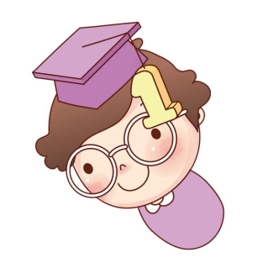
阅读角
其实，你也很棒
小健回家后，心情沮丧，老师布置的作文题是“其实，我也很棒”，该怎么写呢？他想着想着，在烦恼中睡着了，梦到了“不倒翁先生”……
“小健，怎么愁眉苦脸的？”不倒翁先生问他。
“不倒翁先生，老师布置的作文不知道怎么写，我棒在哪里呢？心里好烦呀！”
不倒翁先生想了想，说：“小健，你棒的地方很多啊！比如你活泼可爱，运动能力强，这算不算很棒呢？”
“可我在不应该踢足球的地方踢球，把教室玻璃打碎了。”
“这是一个教训，再棒的人都会犯错误，以后改正就行了。”
“如果我考试粗心大意，成绩不理想呢？”
“能意识到自己粗心大意，这不是很棒嘛！说到学习，你会背很多唐诗宋词，这算不算很棒呢？虽然你有些调皮，但你想象力丰富，这算不算很棒呢？小健，如果你足够自信，还会发现自己有很多很棒的地方。重要的是你要始终相信自己是很棒的，只有这样，你才能越来越棒！”

Slide 20
讨 论
1、想一想，“不倒翁先生”的话有道理吗？假如你是小健的同学，知道小健完全否定自己，看不到自己的优点，你会对他说什么呢？
2、面对自己或同学的不完美，我们应该怎么做？

Slide 21
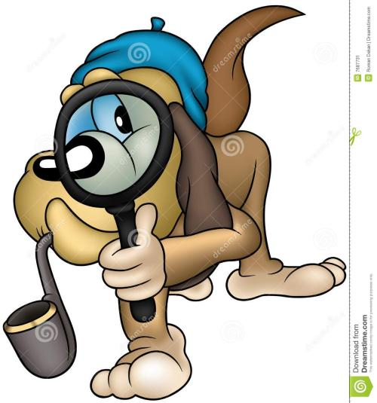
寻找自我优点
刚才你把自己的小烦恼告诉了“不倒翁先生”，你觉得他会对你说什么呢？听了“不倒翁先生”的鼓励，你能找到自己棒的地方吗？

Slide 22
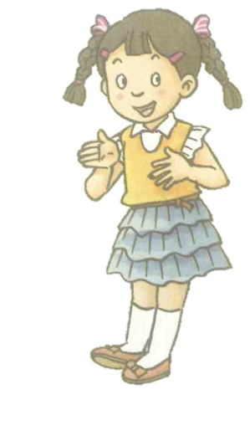
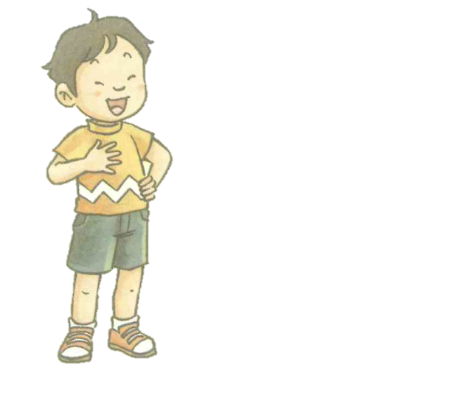
我每次打扫教室卫生时，做得最干净。
我会将一些废品制作成有用的东西。

Slide 23
以小组为单位建立“夸夸群”，学生轮流夸夸群里的我。

Slide 24
怎样让自己变得更优秀？为自己设一个近期小目标，写在目标卡上。
近期目标卡
…… | ……

Slide 25
回顾反思，交流评价
这一节课我们学习了哪些内容？
请根据下面的评价表评价自己这一节课的表现。
课堂评价量表
评价内容 | 评价任务 | 评价标准 |  |  | 评价
 |  | 三星 | 两星 | 一星
课前准备 | 按照要求搜集、整理材料，形成自己的观点。 | 完全符合 | 简单搜集整理材料，未形成自己的看法 | 只搜集材料，未做整理
课堂表现 | 1.认真思考问题，积极表达自己的观点。 | 完全符合 | 积极思考，较少表达自己的观点 | 不表达自己的观点
 | 2.其他同学汇报时，能认真倾听，愿意补充，或者提出质疑。 | 完全符合 | 基本做到认真倾听，但从不补充或质疑 | 不能做到倾听他人发言
小组合作 | 小组成员分工明确，组员间主动交流，愿意上台展示。 | 完全符合 | 分工明确，学生参与度高，但是不愿展示 | 成员之间较少合作交流

